Slide 1
Проект “Умный город”
Выполнили ученик 10а класса МБОУ СШ № 18 Труфманов Михаил
Выполнили ученик 10г класса Лицей ”Политэк” Дубяга Данил

Slide 2
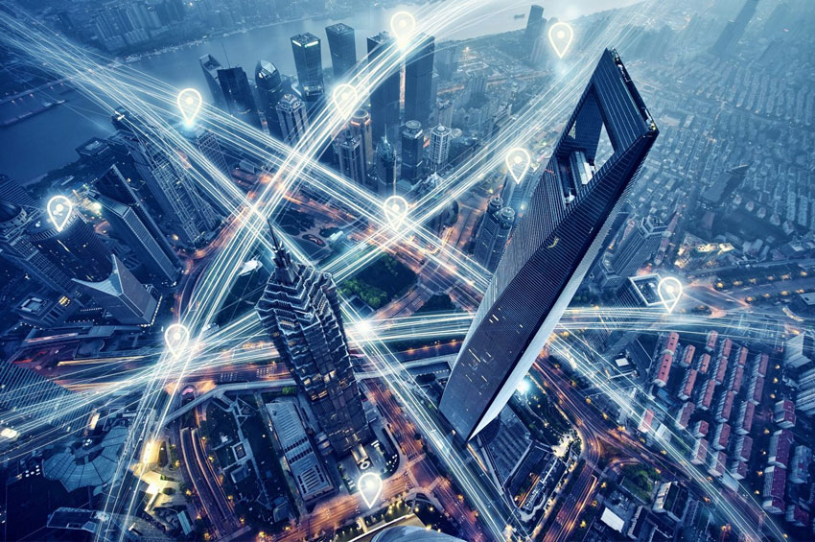
Что такое “Умный город”
«Умный город» — концепция интеграции нескольких информационных и коммуникационных технологий (ИКТ) и Интернета вещей (IoT решения) для управления городским имуществом; активы города включают, в частности, местные отделы информационных систем, школы, библиотеки, транспорт, больницы, электростанции, системы водоснабжения и управления отходами, правоохранительные органы и другие общественные службы.

Slide 3
Цели и задачи проекта
1.Изучить понятие Умный город.
2.Создать технические устройства системы с использованием конструкторов lego mindstorms EV3, arduino, 3D печати и лазерной резки.
3.Написать программы функционирования в средах lego mindstorms EV3, sublime text 3, Arduino.

Slide 4
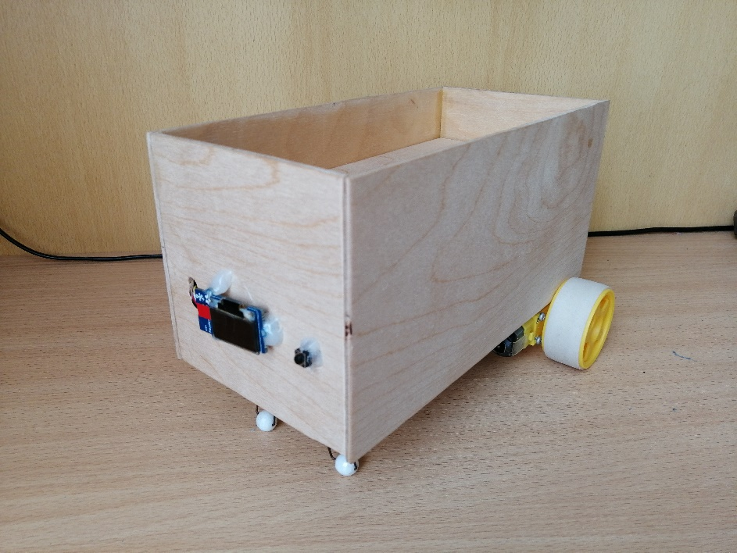
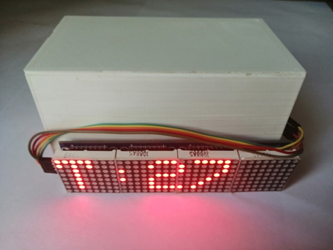
Состав Умного города
Умная заправка
Умная доставка еды
Метеостанции
Сайт

Slide 5
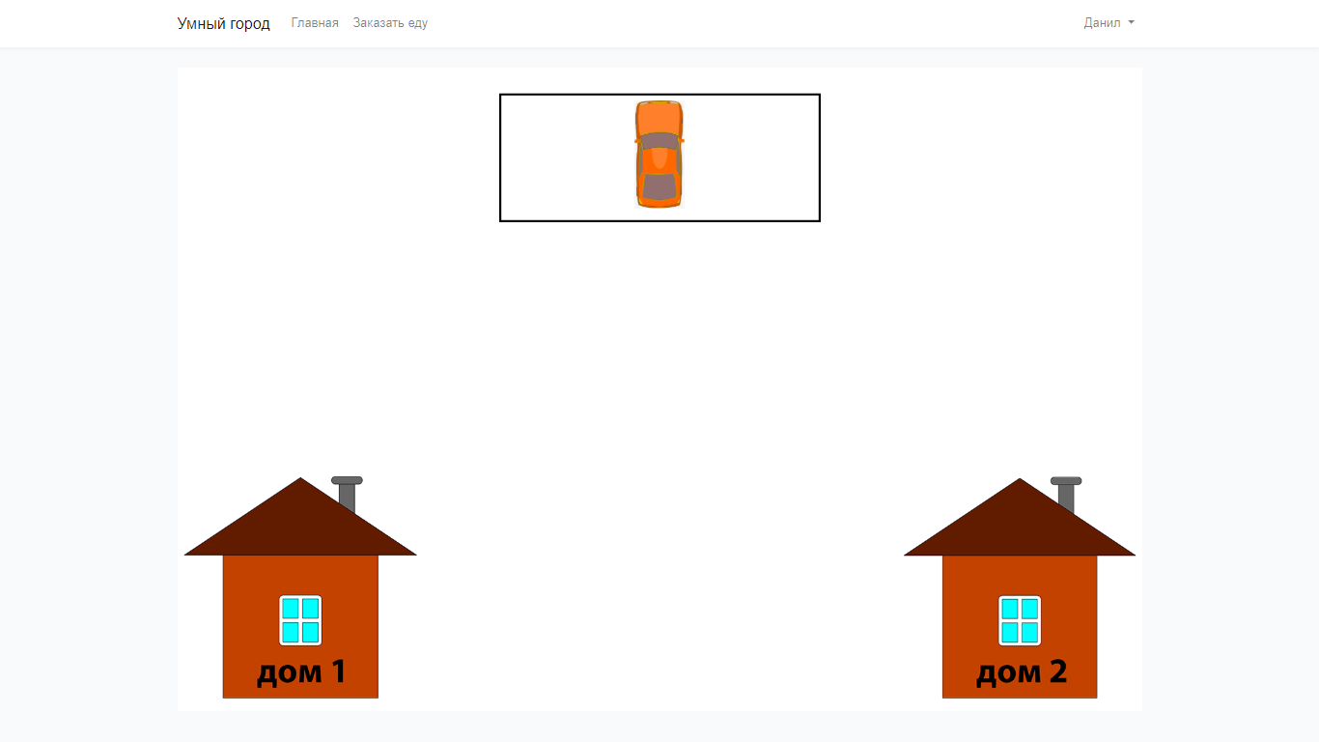
Сайт

Slide 6

Система доставки еды

Slide 7

Метеостанция

Slide 8
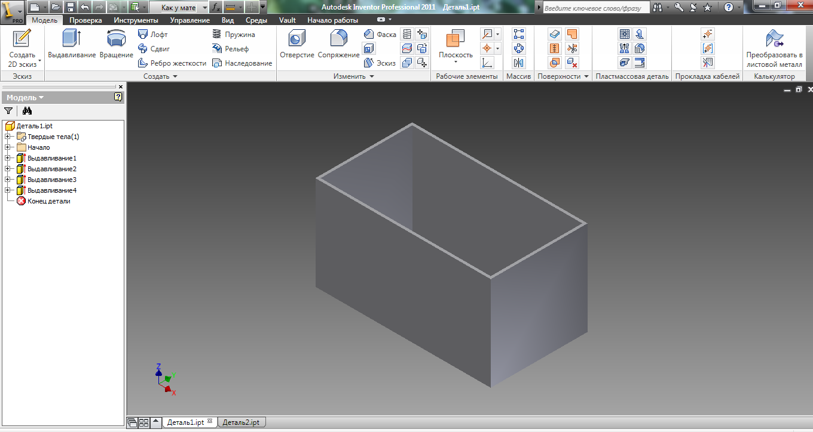
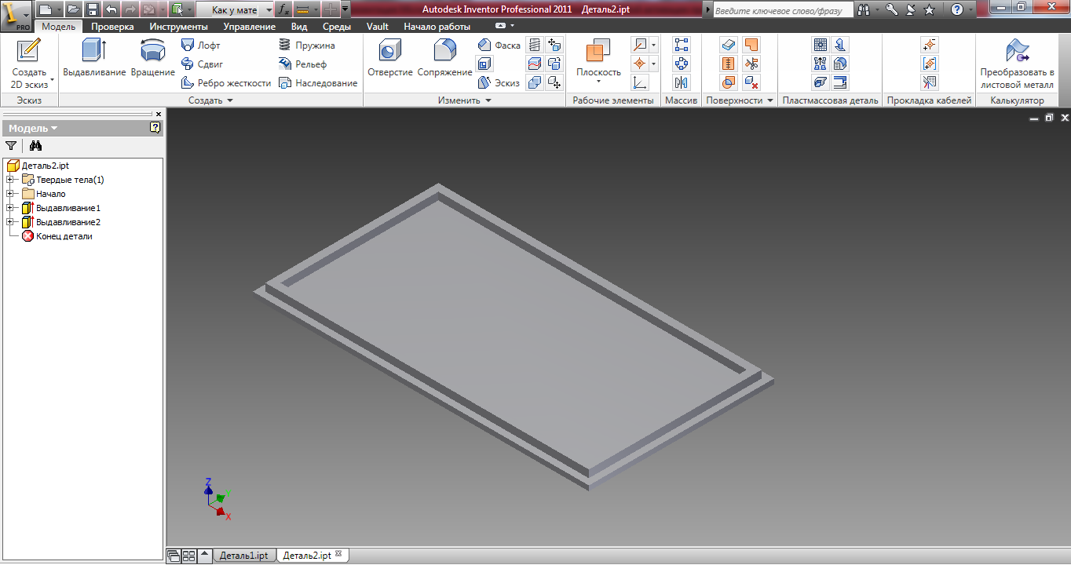
Корпуса

Slide 9
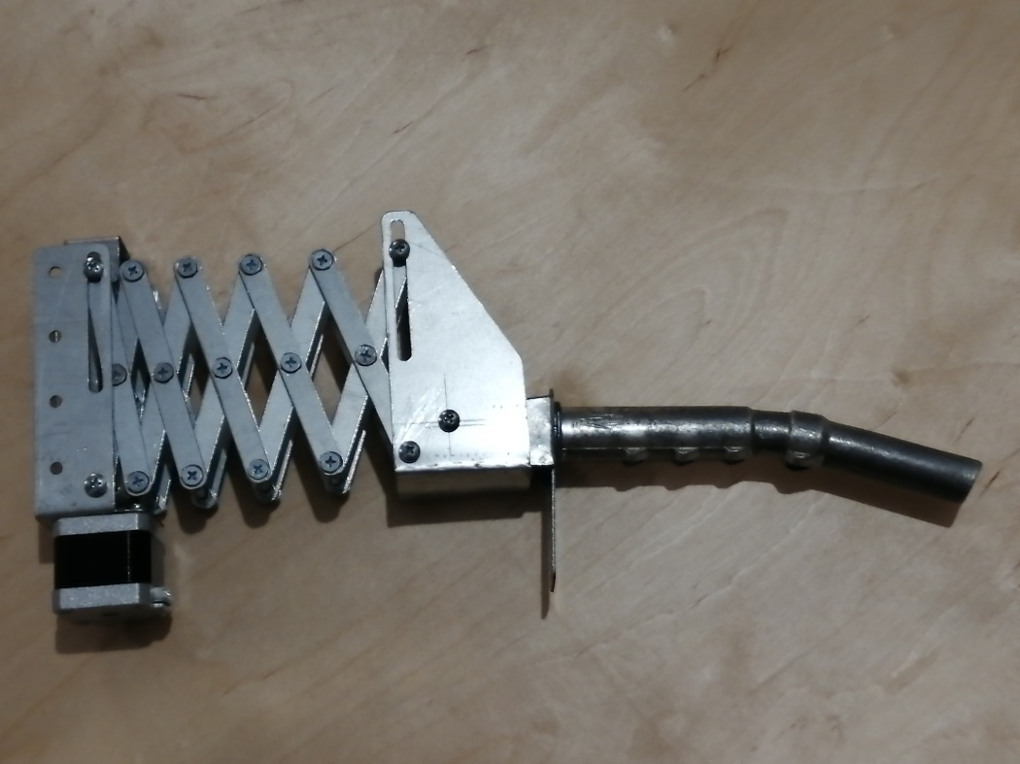
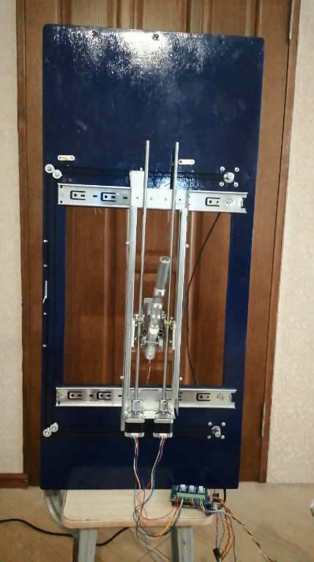
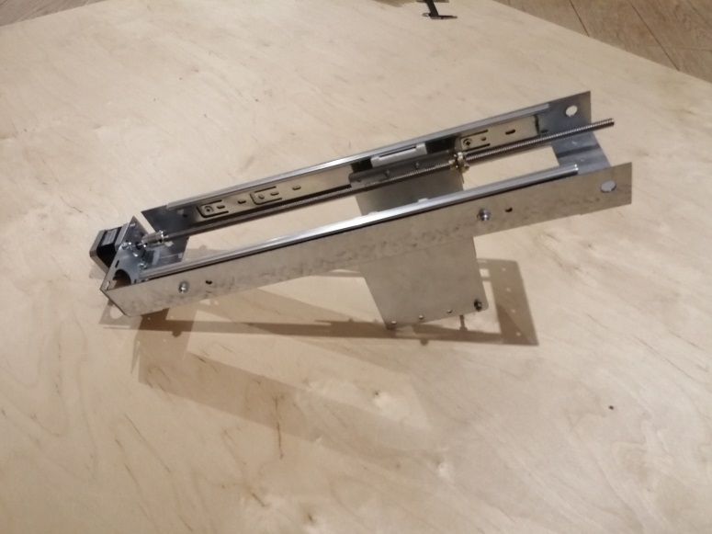
заправка

Slide 10
Спасибо за внимание !

